Slide 1
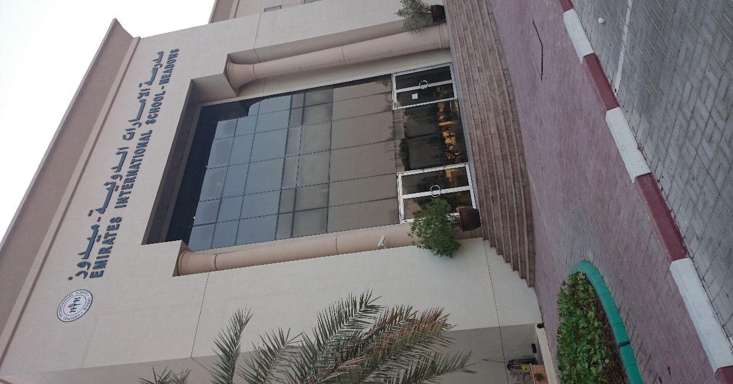
مدرسة الإمارات الدولية – ميدوز
الصف الرابع
المؤمن القوي

Slide 2
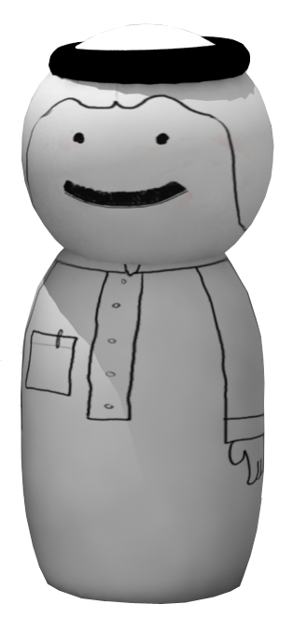

Slide 5
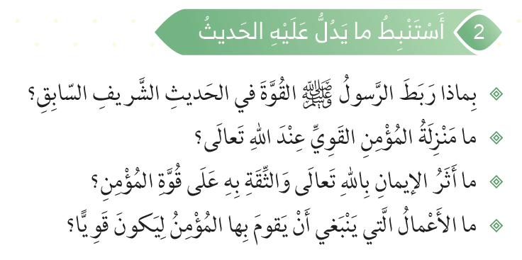

Slide 7
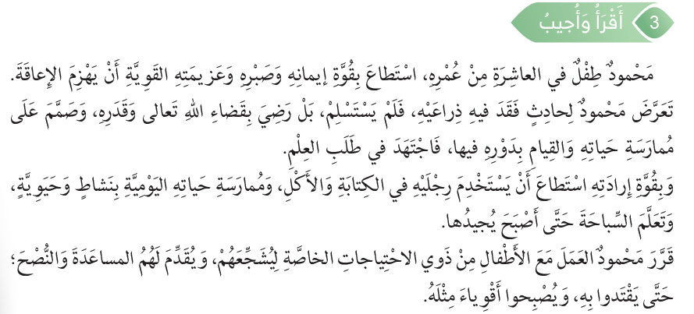

Slide 9
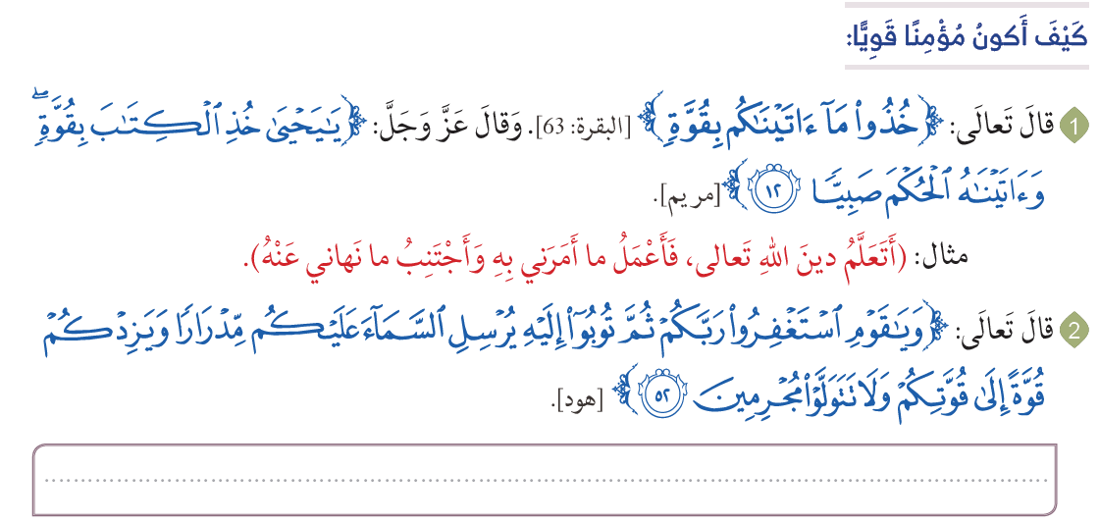
دوام الاستغفار والتوبة لله

Slide 10
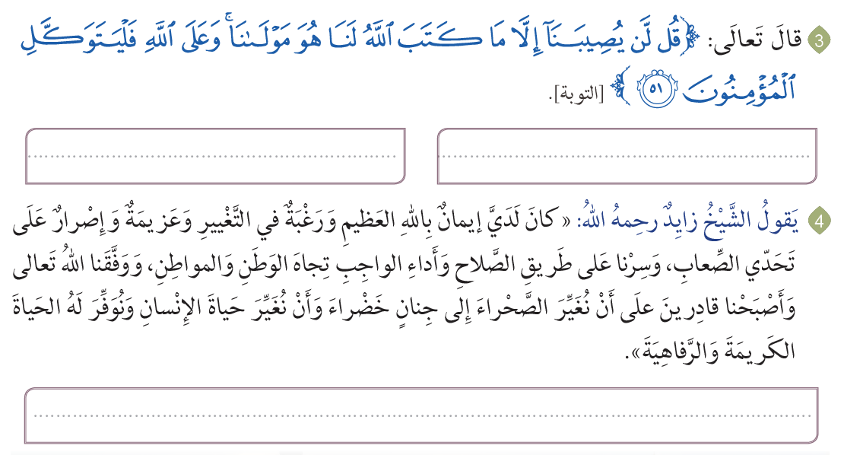
التوكل على الله
الإيمان بالقدر
الإيمان بالله والسعي نحو الأهداف

Slide 11
حب الراحة بشكل مستمر
الاجتهاد في طلب العلم
قلة الصبر والتحمل
التوكل على الله
الانشغال بما لا ينفع
قوة الإرادة
إهمال مذاكرة الدروس
علو الهمة
العجز ة والاستسلام
حب القراءة
كثرة التذمر والشكوى
الإصرار على النجاح

Slide 12
تجعله واثقاً من تأييد الله له في كل ما يريد
لأنه الأكثر نفعاً لنفسه وللمجتمع

Slide 13
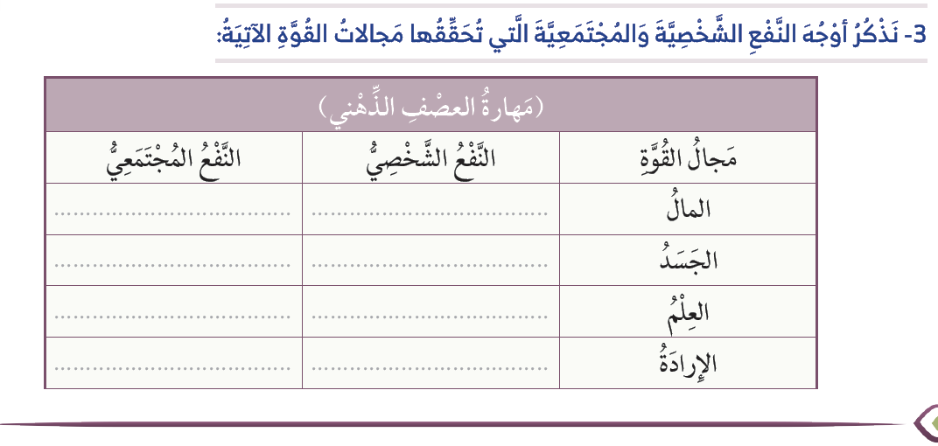
عمل الخير للأخرين
يغني عن الحاجة
مساعدة الآخرين
الصحة والعافية
نفع الناس بالعلم
الثقافة والتنوير
القدوة والإعتزاز
تحقيق النجاحات

Slide 14
قوة الإرادة
الصبر
الإلتزام

Slide 16
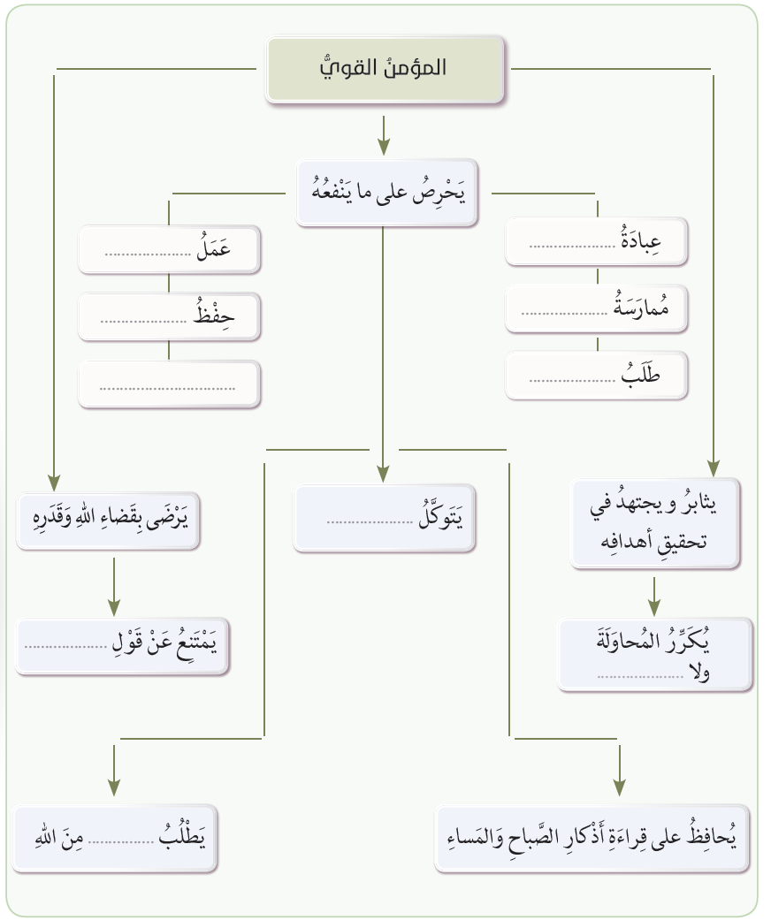
الله
الخير
اللسان
الرياضة
يطعم الفقراء
العلم
على الله
السوء
ييأس
العون

Slide 18
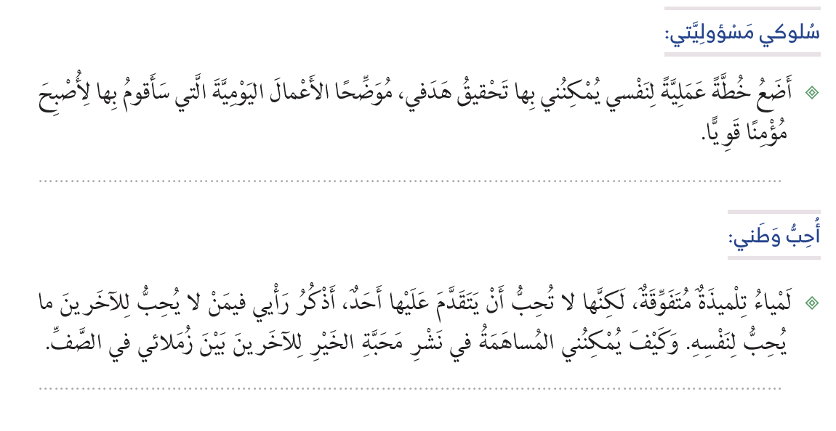
الحرص على الطاعة وقراءة القرآن والأذكار

Slide 19
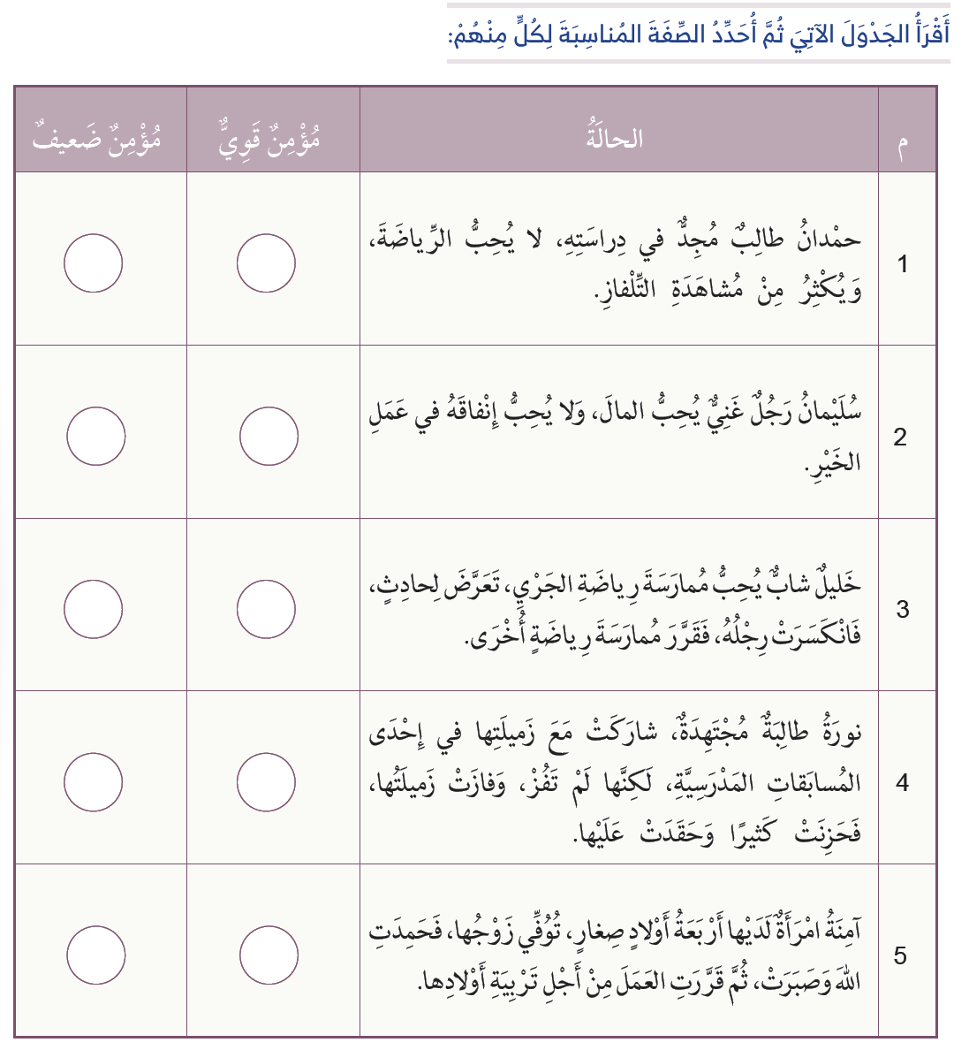

Slide 20
المداومة على الصلاة
الدراسة بجد
ممارسة الرياضة

Slide 21
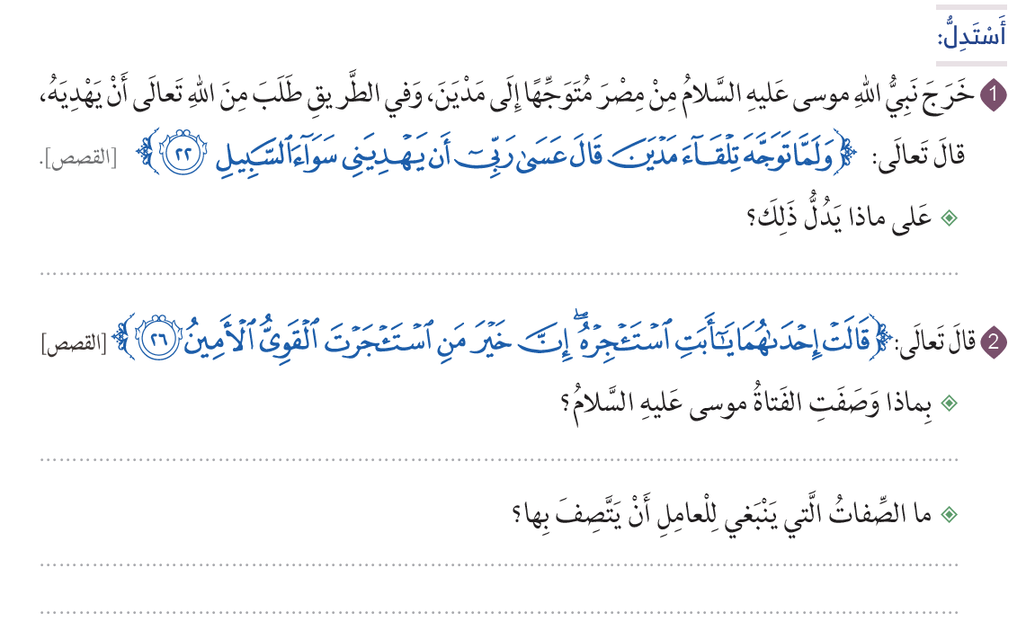
طلب العون من الله
القوي الأمين
الصبر- القوة - الأمانة

Slide 22
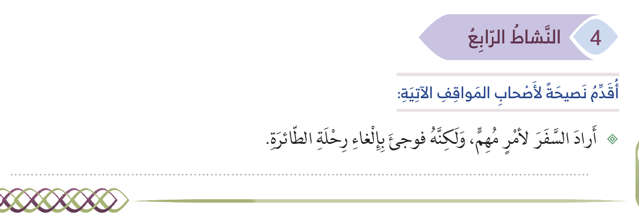
قل قدر الله وما شاء فعل

Slide 23
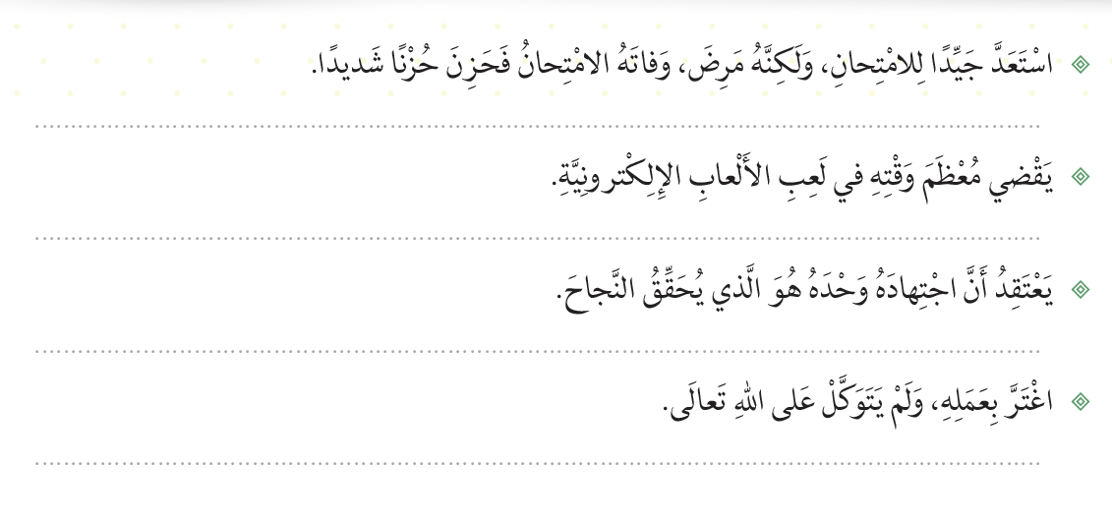
فليحمد الله على ماحدث
لا تضيع وقتك في اللعب
التوفيق من عند الله
المؤمن يستعين بالله ويتوكل على الله

Slide 25
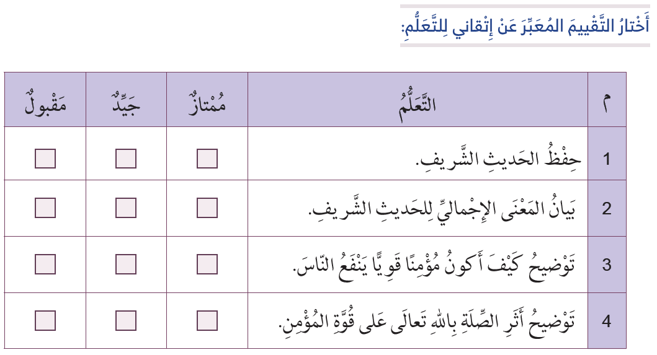

Slide 26
شكراً لكم

